Slide 1
اندازه گیری سرعت موج شوک ناشی از شکست در آب
گروه آموزشی فیزیک، دانشکده علوم پایه، دانشگاه بوعلی‌سینا، همدان
میثم اسماعیلی مرصع*
علی عباسی فاخر
دکتر فریدون سموات
Mey.physics@yahoo.com

Slide 2
چکیده
موج شوک ناشی از شکست و پلاسمای ایجاد شده توسط فرکانس دوم لیزر پالسی Nd:YAGبا طول موج ۵۳۲ نانومتر و طول پالس ۶ نانوثانیه در آب به صورت تجربی مورد تحقیق قرار میگیرد. سرعت موج شوک با استفاده از روش انحراف پرتو گمانه اندازه گیری میشود که میتوان با توجه به مقادیر بدست امده نتیجه گرفت که در نزدیک ناحیه شکست سرعت موج شوک حدود ۳۵۰۰متر بر ثانیه است و در فواصل دورتر به اندازه سرعت صوت در هوا ۱۵۰۰متر برثانیه نزدیک می شود.
کلمات کلیدی: شکست ، سرعت موج، لیزر پالسی Nd:YAG

Slide 3
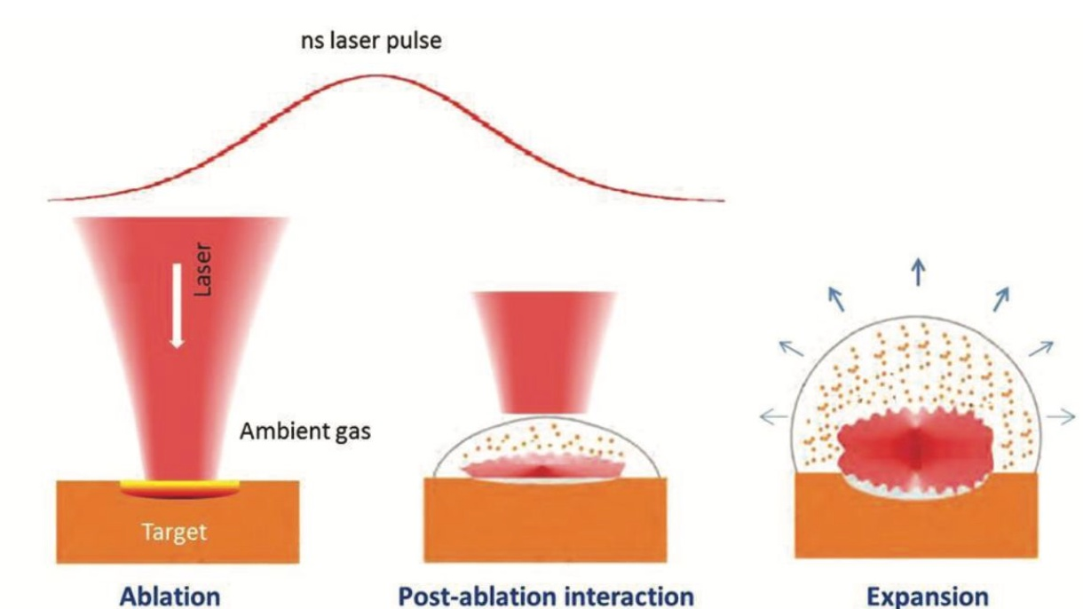
مقدمه
وقتی پرتوی لیزر پالسی با توان بالا توسط عدسی در ناحیه از یک محیط دی الکتریک متمرکز می شود به دلیل بالا بودن میدان الکتریکی موج الکترومغناطیسی شکست رخ می‌دهد[1]. پدیده شکست باعث ایجاد پلاسما می‌شود که در اثر یونیزه شدن محیط ، تولید الکترون و یون میکند. پلاسما ایجاد شده در محل تمرکز پرتو دارای دما و فشار بالاست که منجر به ایجاد فشردگی محیط اطراف ناحیه شکستگی می گردد. این فشردگی باعث تولید موج شوک و موج حرارتی شده که به نقاط اطراف ناحیه شکست گسیل می شود. در شکل۱ طرحی از آن را مشاهده می کنید.[2]
شکل ۱: فرایند ایجاد موج شوک.

Slide 4
مقدمه
انرژی موج شوک در محیط اطراف کاهش پیدا می‌کند و باعث کاهش سرعت آن می‌شود. ایجاد موج شوک و تعیین مشخصات آن در محیط هوا قبلاً مورد بررسی قرار گرفته است[3]. در تحقیق پدیده شکست و تولید موج شوک (توسط لیزر پالسی نانو ثانیه) در محیط آب مورد بررسی قرار می‌گیرد که از تمرکز پرتوی لیزر پالسی با طول موج ۵۳۲ نانومتر و طول پالس۶ نانو ثانیه در محیط آبی ایجاد شده است. با استفاده از روش اپتیکی سرعت شوک ایجاد شده اندازه گیری می شود.

Slide 5
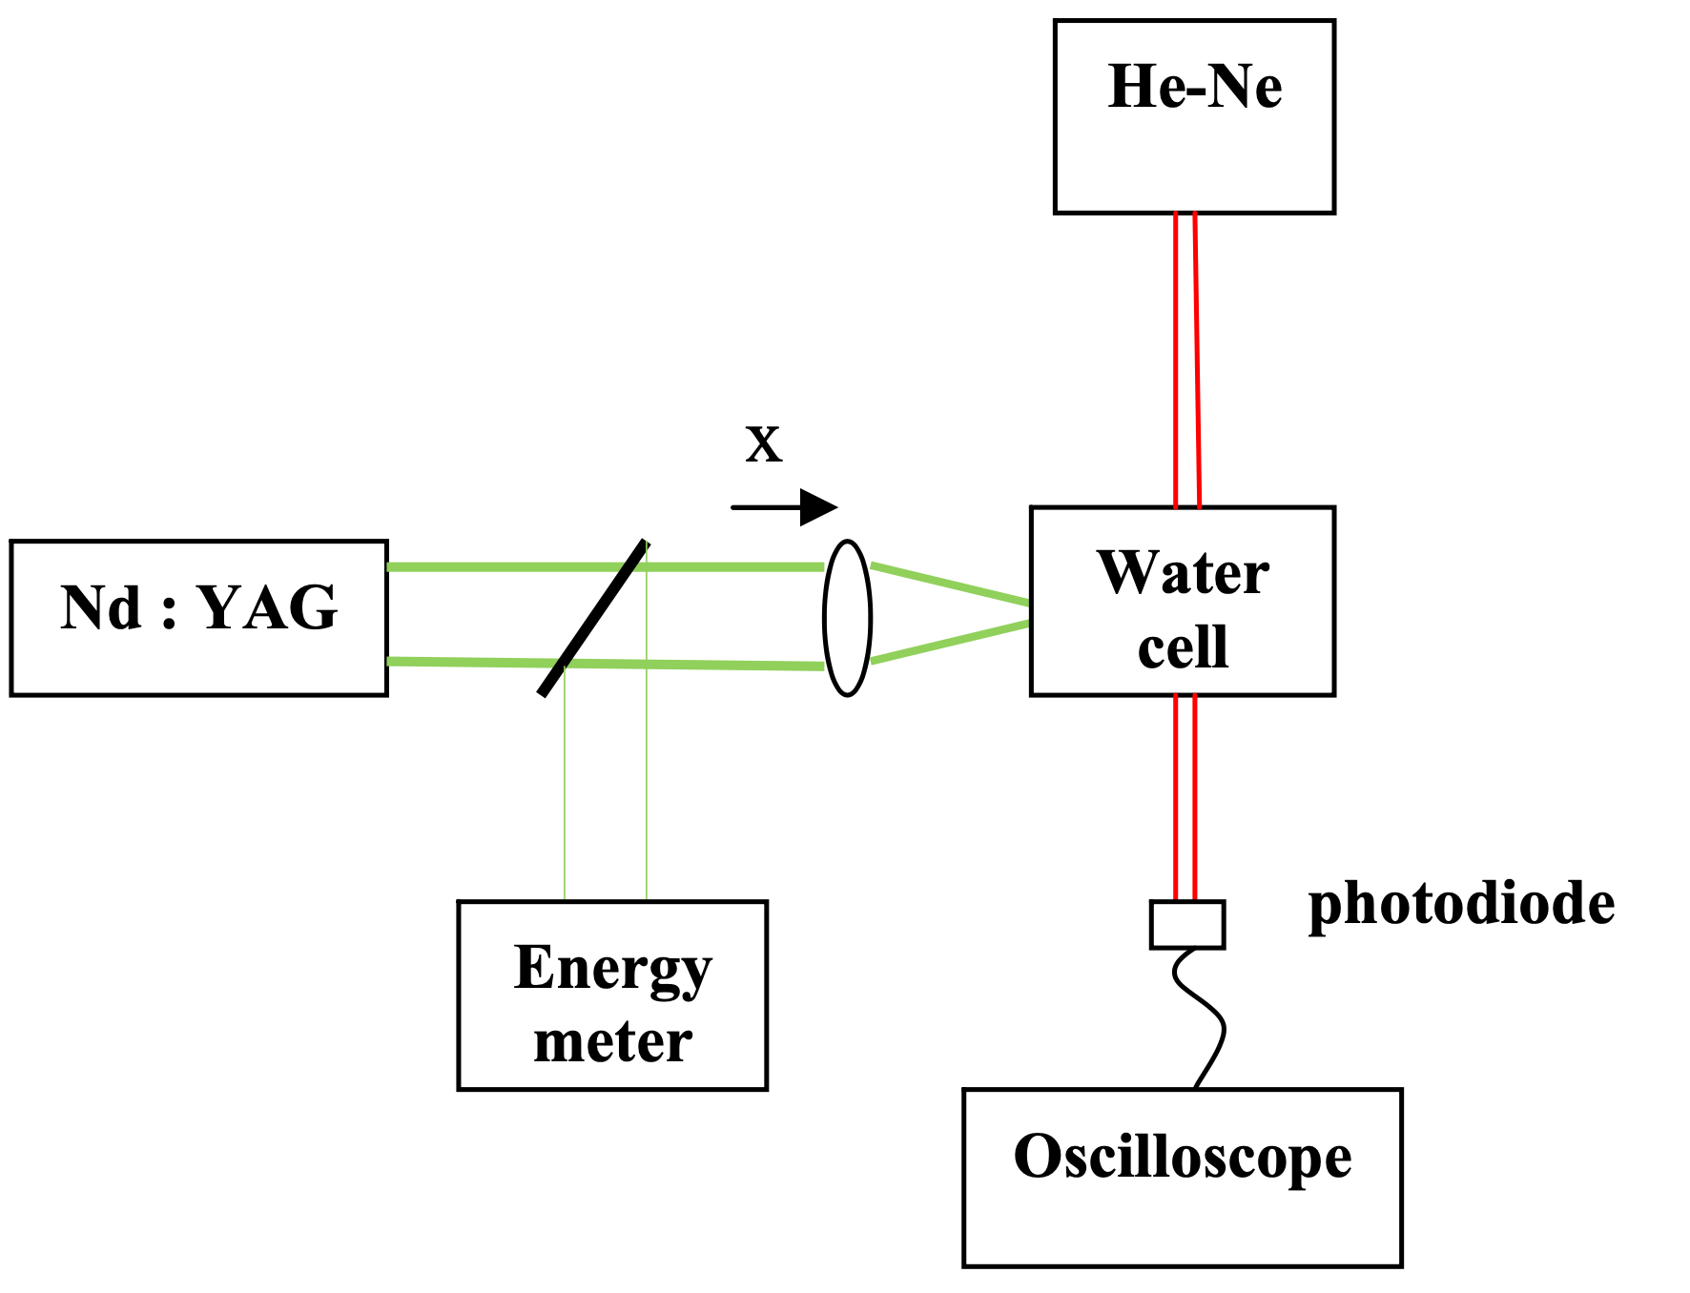
روش‌ انجام تحقیق
لیزر به کار رفته Q-switch Nd:YAG با طول موج۵۳۲نانومتر، طول پالس ۶نانو ثانیه و انرژی در محدوده mj ۱۰۰ است. طرح شماتیکی آزمایش در شکل ۲ نشان داده شده است. بخش کمی از پرتوی لیزر توسط شکافنده به انرژی سنج(EPM1000,coherent) فرستاده می‌شود و قسمتی دیگر توسط یک عدسی با فاصله کانونی ۱۰ سانتی متر درون ظرف آب کانون می شود. پرتوی گمانه، لیزرHe-Ne با طول موج ۶۳۲نانومتر و توان تقریبی ۵میلی وات می باشد. که به صورت عمود بر جهت انتشار پرتو پالسی از محدوده شکست عبور می‌کند.
شكل ۲ : شماتیک چيدمان آزمايشگاهي ايجادشكست.

Slide 6
روش‌ انجام تحقیق
در مقابل گمانه یک فوتودیود قرار دارد که می‌تواند آن را آشکارسازی کند. اگرپرتوی لیزر باتوان بالا را توسط عدسی در آب کانونی کنیم در ناحیه تمرکز شکست ایجاد می‌شود. به همراه پدیده شکست ، موج شوک در محیط ایجاد و گسیل می‌یابد. به دلیل شکست سبب تغییر چگالی و در نتیجه تغییر ضریب شکست آب در ناحیه شکست می شود [4]. باعبور پرتو گمانه از ناحیه اختلال یافته به دلیل تغییرات شدید ضریب شکست آب منحرف میگردد. انحراف پرتو سطح، آشکارساز دریافت و به وسیله نوسان سنج ثبت می‌گردد. شکل ۲ یک سیگنال نمونه را نشان میدهد.
شكل ۳ : نمونه اي از سيگنال آشكار شده درنوسان سنج.

Slide 7
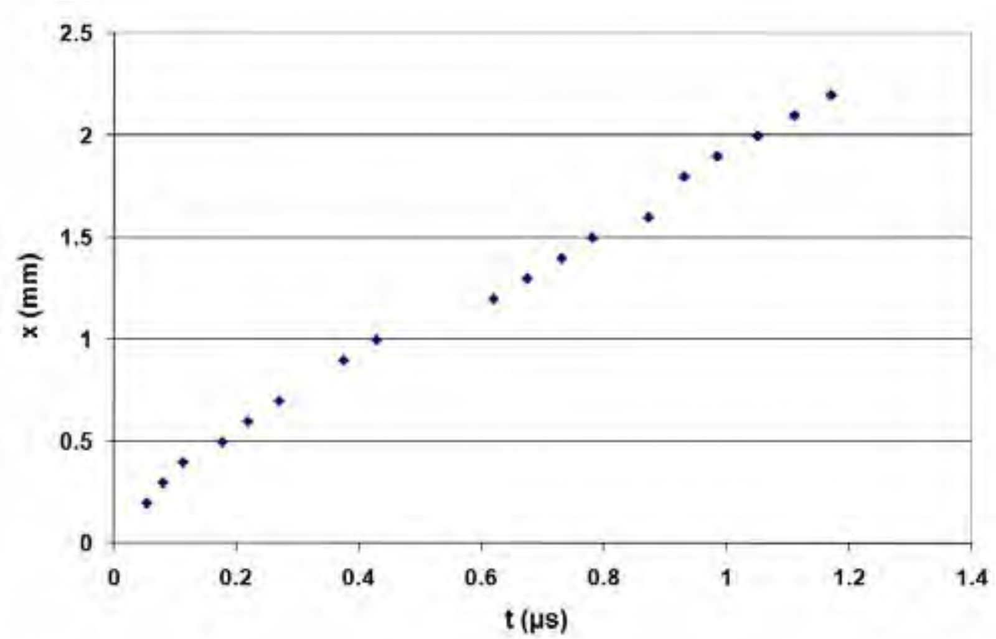
فرضیه‌ها
فاصله بین پرتوگمانه و ناحیه شکست با گام های (۰.۱میلیمتر) قابل تنظیم است.
با تغییر مکان ناحیه شکست نسبت به پرتوی گمانه زمان رسیدن موج شوک تولید شده در ناحیه شکست به پرتوگمانه تغییر میکند.
مکان رسیدن شوک در محیط آب با زمان افزایش می‌یابد. شکل ۴ نمودار مکان بر حسب زمان را نشان می‌دهد .
شكل ۴ : نمودار مربوط به زمان رسيدن موج شوك به پرتو گمانه براي فواصل مختلف موج شوك از پرتو گمانه.

Slide 8
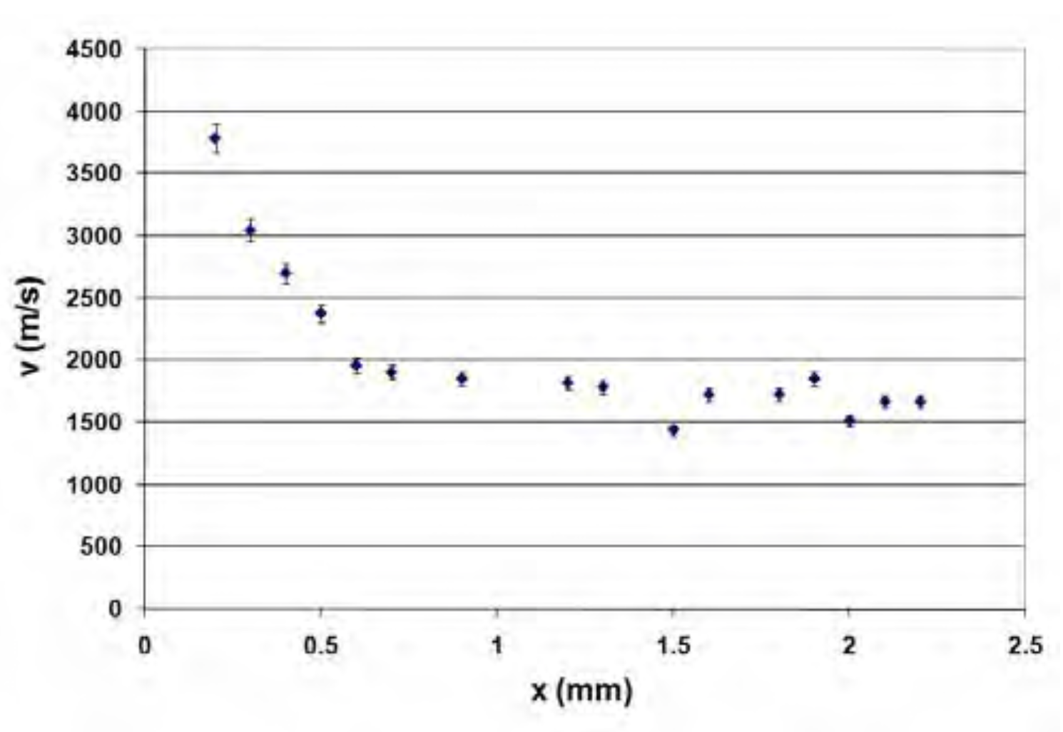
فرضیه‌ها
در آزمایش اندازه گیری تا فاصله حدود ۲.۵میلیمتر انجام گرفته است. با داشتن زمان رسیدن موج شوک به پرتوی گمانه و مکان موج شوک نسبت به پرتو گمانه می توان سرعت موج شوک را محاسبه کرد.شکل ۵ نمودار سرعت موج شوک برحسب فاصله را نشان می دهد. نتایج این آزمایش در زمینه های مختلف قابل استفاده است که میتوان به جراحی اشاره کرد.
شكل ۵ : نمودار سرعت موج شوك ايجاد شده بر حسب فاصله از ناحیه شکست در آب.

Slide 9
بحث و نتیجه‌گیری
همانطور که درشکل 5سرعت شوک در نواحی نزدیک ناحیه شکست از مرتبه حدود ۳۵۰۰متر بر ثانیه می باشد که به طور قابل توجهی با فاصله کاهش می یابد. سرعت شوک در فاصله حدود ۱.۲۵ میلیمتر از منطقه شکست نوری به یک مقدار حدی از مرتبه ۱۶۰۰ متر بر ثانیه می رسد. انرژی موج شوک بسیار کاهش یافته و در فواصل دورتر به موج صوتی تبدیل خواهد شد(سرعت امواج صوتی در آب حدود ۱۵۰۰ متر بر ثانیه است.) [5]. شکست در محیط آب به وسیله متمرکز کردن پرتو لیزرپالسی نانوثانیه، پرتوان Nd:YAG ایجاد شد.یکی از فرایندهای ایجاد شده در شکست، موج شوک است که در ناحیه شکست تولید و به محیط اطراف انتشار می یابد. سرعت موج شوک ایجاد شده به وسیله روش انحراف پرتو گمانه اندازه گیری شد نتایج نشان داد که سرعت در نواحی نزدیک محل تمرکز لیزر در حدود ۳۵۰۰ متر در ثانیه و در نواحی دورتر به سرعت های صوتی می رسد.

Slide 10
تقدیر و تشکر
با سپاس از آقای دکتر فریدون سموات به پاس زحمات و راهنمایی های ایشان در نگارش وجمع اوری مطالب این تحقیق.
تشکر و قدر دانی از جناب مهندس نادر امیری که در زمینه علمی این تحقیق بنده را مورد راهنمایی و مشاوره قرار دادند.

Slide 11
منابع
[1] Shalom E.;“The Interaction of High-Power lasers with Plasma”; Series in Plasma Physics,IOP Publishing Ltd 2002 .
[2]Tian Y. Characterization of laser-induced plasma and application to surface-assisted LIBS for powder and liquid samples. Published online 2017:153.
[3] Kartashov D V., Kirsanov A V., Kiselev AM, et al. Nonlinear absorption of intense femtosecond laser radiation in air. Opt Express. 2006;14(17):7552. doi:10.1364/oe.14.007552
[4] Tsuda N, Yamaguchi T, Yamada J. Property of Laser-Induced Plasma in Liquid. J Plasma Fusion Res. 2009;8:619-622.
[5] Vogel A, Noack J, Nahen K, et al. Energy balance of optical breakdown in water at nanosecond to femtosecond time scales. Appl Phys B Lasers Opt. 1999;68(2):271-280. doi:10.1007/s003400050617.

